Slide 1
植物细胞工程的实际应用

Slide 2
一、植物繁殖的新途径
微型繁殖
１、什么叫微型繁殖？
指快速繁殖优良品种的植物组织培养技术。又叫快速繁殖技术
２、微型繁殖有哪些方面的应用？
为优良观赏植物、经济林木、无性繁殖作物等提供苗木。
如：兰花、生菜、杨树、无籽西瓜等。

Slide 3
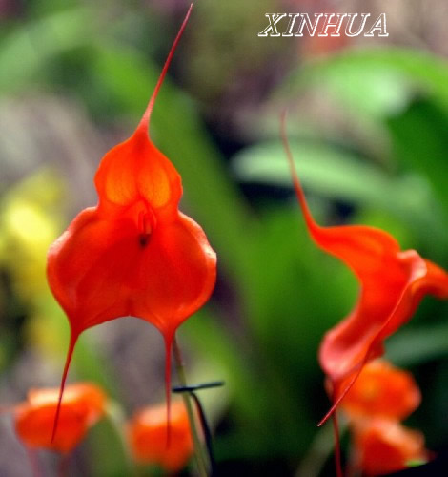
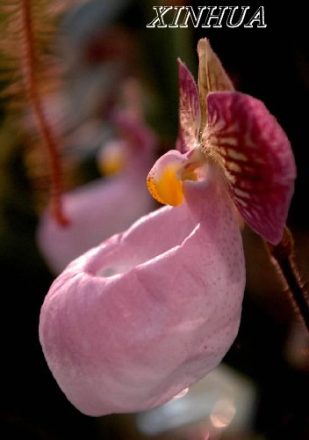

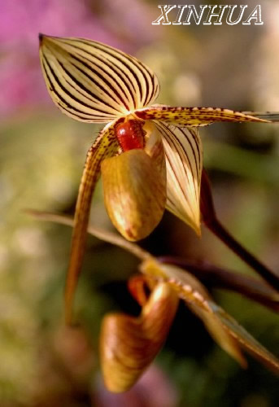
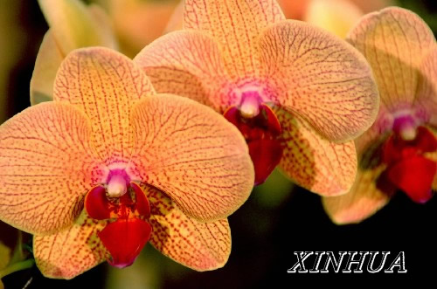
兰花

Slide 4
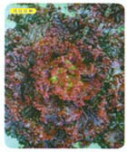
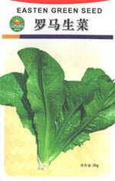

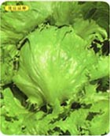
东方红帆（紫叶生菜）

Slide 5

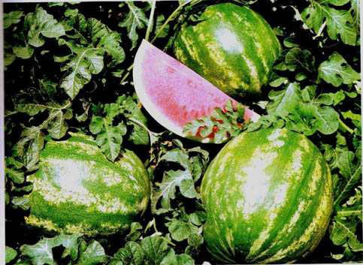

Slide 6
思考P38
人们利用植物的微型繁殖技术来进行工厂化育苗生产，这是利用了该项技术的哪些特点？
① 高效快速大量繁殖；
②保持原来植物性状（因为是无性繁殖）；
③ 不受季节、气候和地域的限制（因为在具有一定人工设施的室内生产）。

Slide 7
思考与探究P42
1.通过查阅资料，请你再列举出植物组织培养技术在我们生活中的另外一些应用。
a. 拯救濒危植物；
b. 提供食品制作的原料；
c. 利用愈伤组织进行转基因操作。

Slide 8
作物脱毒
长期进行无性繁殖的作物，病毒在体内逐年积累，导致产量降低，品质变差
植物的分生区病毒极少，甚至无病毒
用分生区的细胞进行组织培养，就能得到大量的脱毒苗

Slide 9
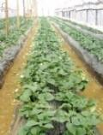

利用植物的哪些部分进行组织培养，可以获得脱毒苗？
茎尖等分裂旺盛的组织。
作物脱毒就是茎尖组织培养。
马铃薯、草莓、甘蔗、菠萝、香蕉等。

Slide 10
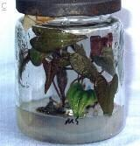
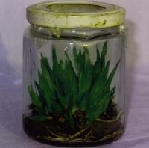
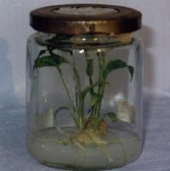
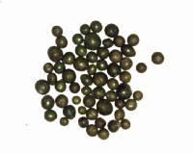
脱毒山药种苗
脱毒芦荟种苗
脱毒生姜种苗
脱毒马铃薯与未经脱毒的增产约50%以上。
脱毒马铃薯原种

Slide 11
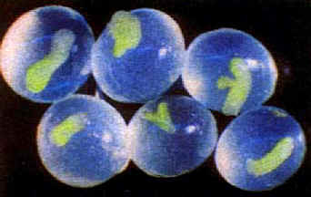
神奇的人工种子
自然种子有哪些缺点？
①有些需要数年才能结出种子
②杂种后代会发生性状分离而丧失优良特性
③常规种子的生产会受到季节、气候、地域的限制
④需要占用大量的土地来实现制种。

Slide 12
人工种子
就是以植物组织培养得到的胚状体、不定芽、顶芽、腋芽等材料，经过人工薄膜包装得到的种子。
人工种子在适宜的条件下能够萌发长成幼苗。

Slide 13
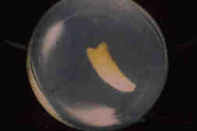
（1）人工种皮
（2）人工胚乳
（3） 胚状体
植物组织培养过程中由愈伤组织产生的一种类似于正常胚的结构
人工种子
胚状体、不定芽、顶芽、腋芽等
人工胚乳
人工种皮
主要成分：
海藻酸钠等

Slide 14
人工种皮是保证包裹在其中的胚状体顺利生长成小植株的关键部分
保持胚状体的活力
有利于贮藏运输和萌发

Slide 15
为了促进胚状体的生长发育，我们还可以向人工种皮中加入哪些物质？P40
可以加入适量的养分、无机盐、有机碳源以及农药、抗生素、有益菌以及植物生长调节剂等。

Slide 16
人工种子具有哪些突出的优点？P40
① 可以不受环境因素制约，一年四季进行工厂化生产；
② 由于胚状体是经人工无性繁育产生，有利于保存该种系的优良性状；
③解决有些植物结籽困难、发芽率低、繁殖困难等问题
④与试管苗相比，便于贮藏和运输

Slide 17
思考与探究P42
人工种子制备技术的主要流程
诱导植物愈伤组织
↓
胚状体、不定芽等
↓
胚状体成熟
↓
胚状体的人工包裹
↓
贮藏或种植

Slide 18
二、作物新品种的培育
1、单倍体育种
接种
脱分化
花药
花粉细胞培养
愈伤组织
再分化
移栽
分化出小植物
单倍体植物
染色体加倍
正常植株
优点：大大缩短了育种年限。

Slide 19
我国在单倍体育种上有哪些成绩？
在单倍体育种上处于世界领先地位
1974年，育成世界第一个利用单倍体技术育成了作物新品种----单育1号烟草

Slide 20
2、突变体的利用
基因突变发生的时期？
有丝分裂的间期；减数第一次分裂前的间期
（DNA复制时）
培养细胞一直处于分生状态
化学或 物理诱变
容易产生突变
筛 选
获得有用的突变体
抗花叶病毒的甘蔗
抗盐碱的野生烟草
抗除草剂的白三叶草等。

Slide 21
三、细胞产物的工厂化生产
组织培养的目的不是为了获得整株的植物，而是细胞代谢的产物
细胞产物包括哪些？
蛋白质、脂肪、糖类、药物、香料、生物碱等。

Slide 22
植物细胞培养制备药物的流程
植物 细胞株
固体 培养
液体 悬浮培养
收集 细胞
提取 纯化产物
药物 制剂

Slide 23


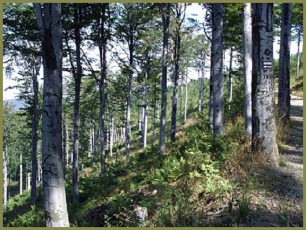
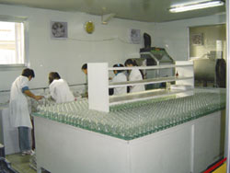

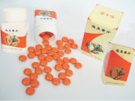
紫草——紫草素
人参——人参皂甙干粉
红豆杉——紫杉醇

